Slide 1
소형 UAV의 충돌 예방을 위한 저고도 교통 제어 방안 연구
2017. 1. 24 – 2017. 2. 7
인하공업전문대학

Slide 2
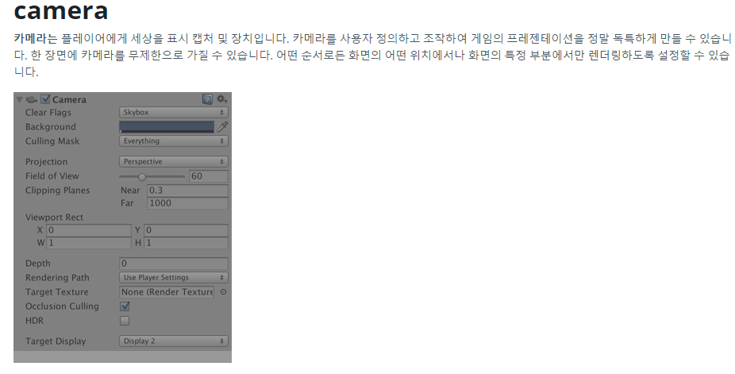

Slide 3
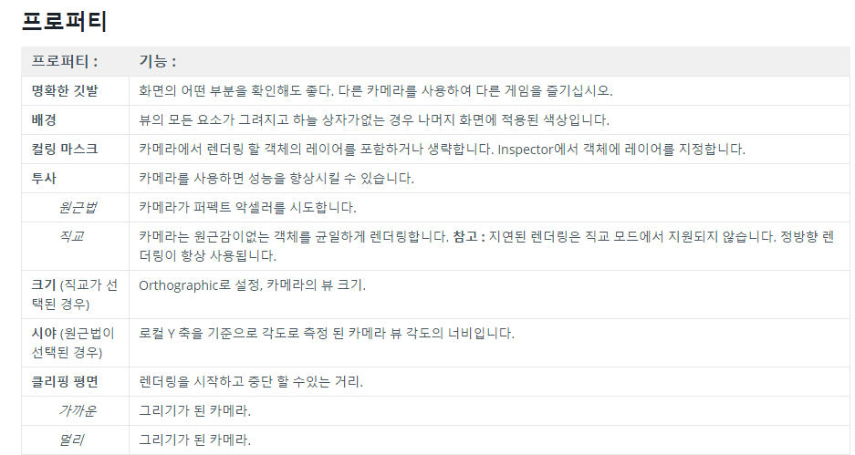

Slide 4
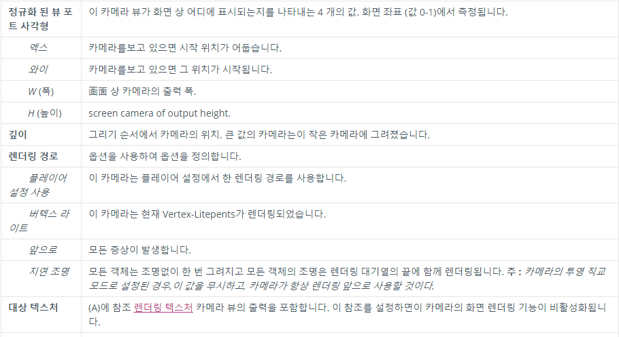

Slide 5


Slide 6
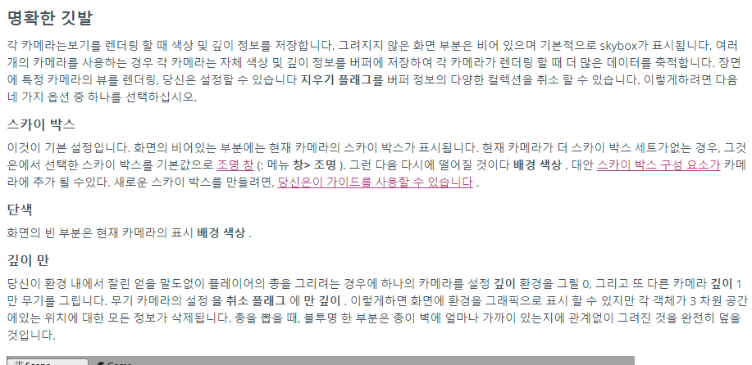

Slide 7
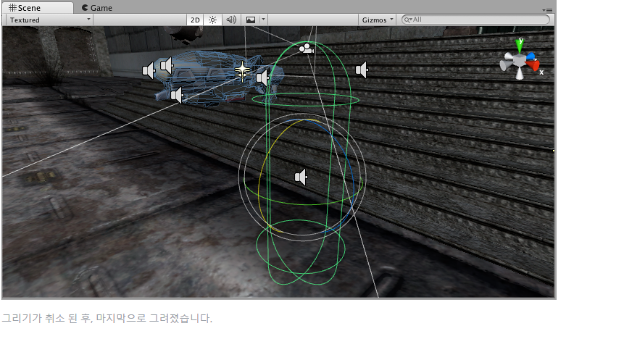

Slide 8
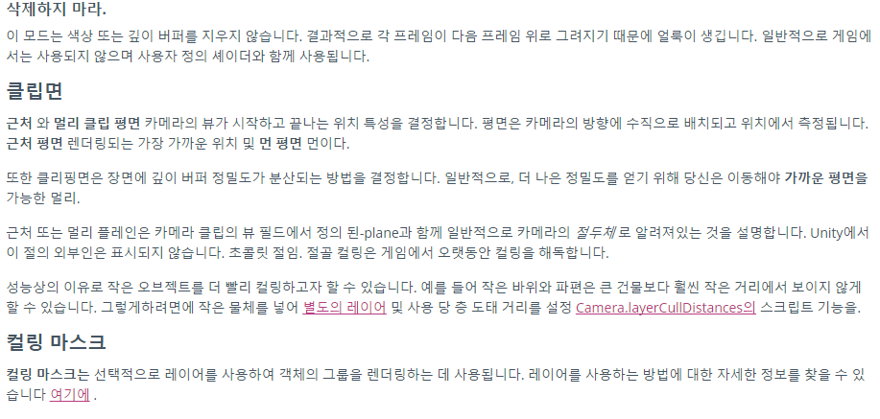

Slide 9
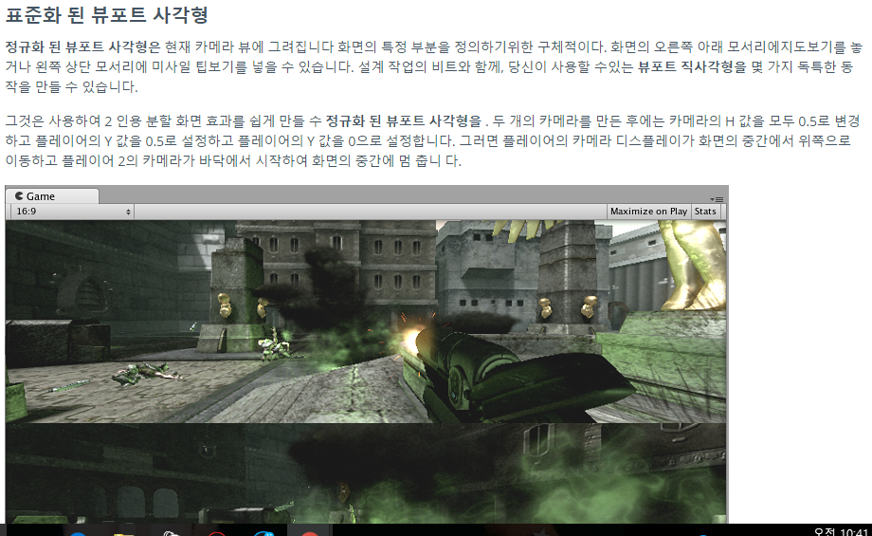

Slide 10
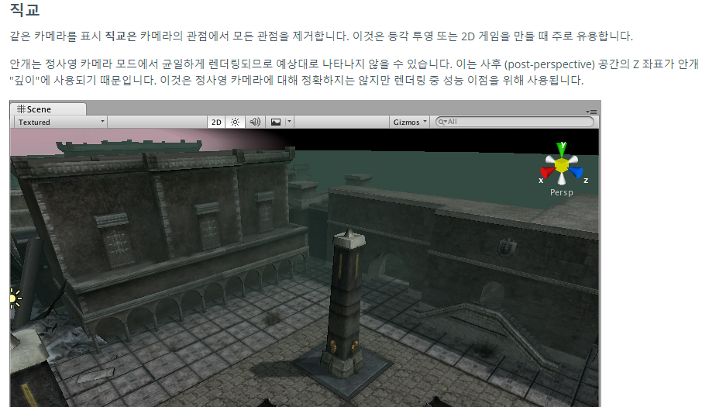

Slide 11
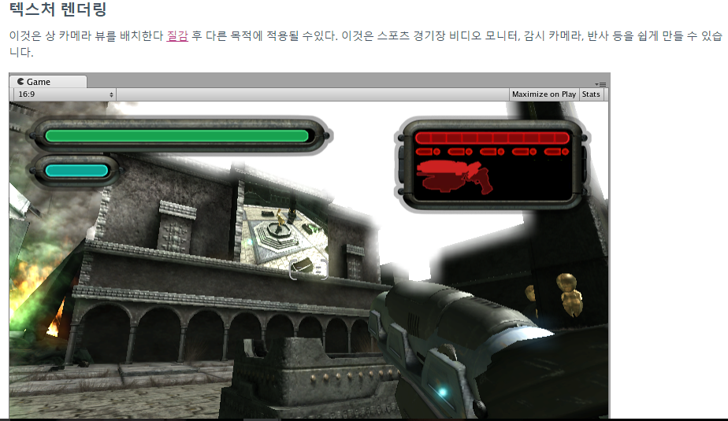

Slide 12
